Slide 1
Katalogadministrationen
Utbildning för nya SVL

Slide 2
CMG Web
Du behöver se till att du söker i alla fält
Klicka på pilen, och därefter se till att ”Sök ämne” är i bockat
Notes:
CMG web är stadens gemensamma telefonkatalog
Kallas CMG web i tal och skrift internt
Alla anställda i staden har tillgång till den.
Saknar någon lösenord/hjälp med hänvisningar- katalogadmin i deras förvaltning eller intraservice

Slide 3
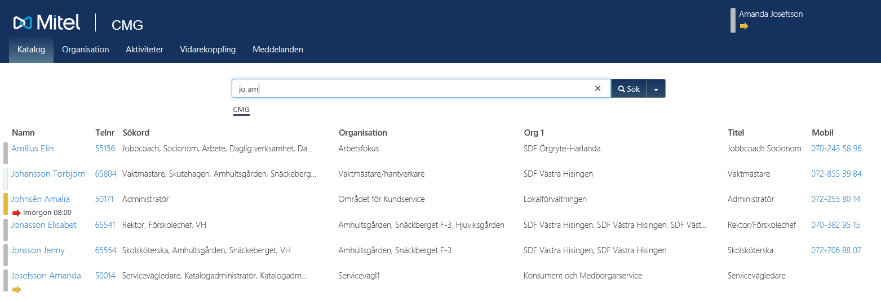
Hur läser man av?
Vilka 6 fält använder vi oss utav? - För- och efternamn, direktnummer, sökord, organisation x3.
Sök alltid så lite som möjligt för bästa träff.
Notes:
Telefonkatalogen söker inte i alla fält som finns på en person utan enbart i sex stycken.

Slide 4
Organisationsträdet
Visar bara två grenar.
Vi kan använda oss utav organisationsträdet för att se alla som arbetar på samma avdelning.

Slide 5
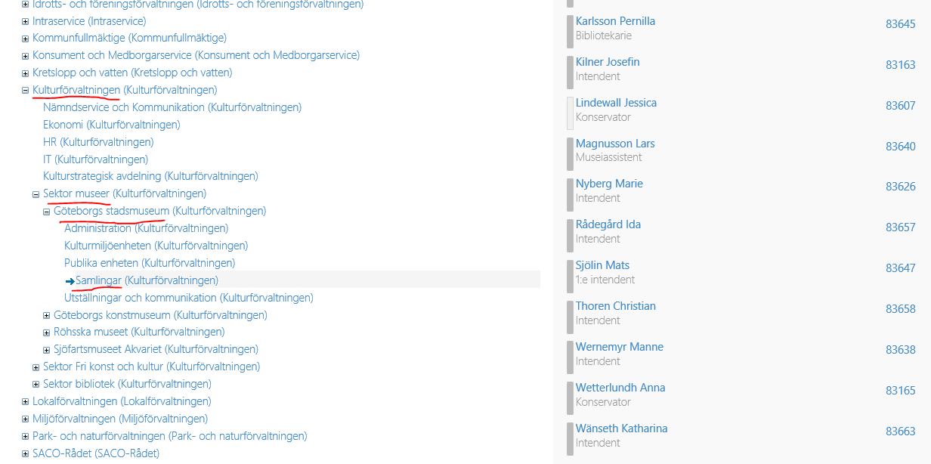
Organisationsträdet

Slide 6
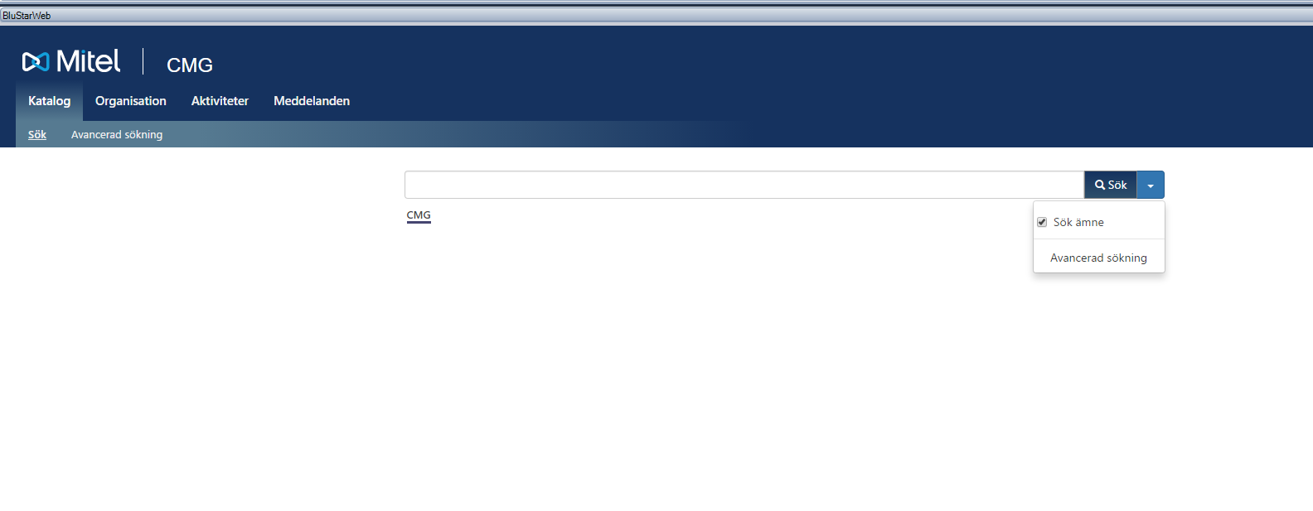
Om du vill söka i andra fält
Använd avancerad sökning som finns under pilen

Slide 7
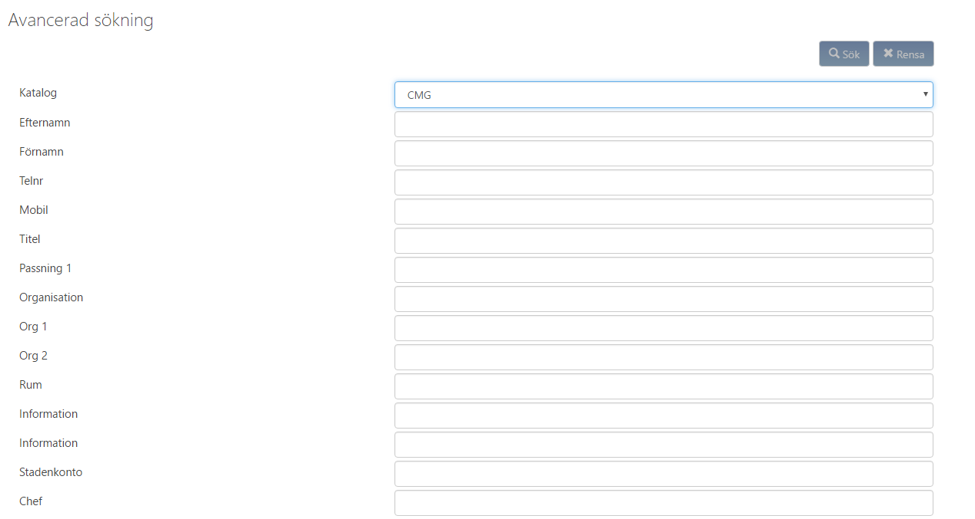
Avancerad sökning
Under avancerad sökning får du fram ett registerkort och kan skriva in värden i ett av fälten
Notes:
Kan till exempel användas för att leta efter ett mobilnummer

Slide 8
KONTAKT: Servicevägledningen Kontaktcenter, Göteborgs Stad
katalog-kom@kom.goteborg.se

